Slide 1

İstanbul Medeniyet Üniversitesi
BİL-485 Deri Öğrenme
Görsel Üzerinden Araç Hasar Tahmini
Derin Öğrenme Modeli Eğitimi Projesi
Seferhan KAYA
22120205048
Dr. Öğr. Üyesi İshak DÖLEK

Slide 2


Projenin Amacı ve Motivasyonu
Hasar tespiti süreçlerini otomatize ederek sigorta ve ekspertiz sektörlerinde objektif ve hızlı sonuçlar elde etmek.

Slide 3




Neden Derin Öğrenme?
CNN Yaklaşımı
Verimlilik
Convolutional Neural Networks (CNN), görsel verileri doğrudan işleyebilme ve manuel özellik çıkarımı (feature extraction) gerektirmeme avantajı sunar.
İnsan uzmanlar tarafından yapılan subjektif ve zaman alıcı değerlendirmeleri ortadan kaldırarak tutarlı ve ölçeklenebilir çözümler üretir.

Slide 4

Dengeli Veri Seti Dağılımı
Sınıf Dağılımı (Total: 2300 Görüntü)
Hasarlı (Damaged): 1150 Görüntü (%50)
Hasarsız (Undamaged): 1150 Görüntü (%50)
*Eğitim (1840), Doğrulama (230) ve Test (230) kümeleri eşit bölünmüştür.

Slide 5






Veri Ön İşleme ve Artırma
Yeniden Boyutlandırma
Normalizasyon
Veri Artırma
Piksel değerleri normalize edilerek eğitim sürecinin daha hızlı yakınsaması hedeflenmiştir.
Rotasyon, kaydırma ve aynalama teknikleriyle modelin genelleme yeteneği artırılmıştır.
Tüm görüntüler standart girdi boyutuna getirilerek model uyumluluğu sağlanmıştır.

Slide 6

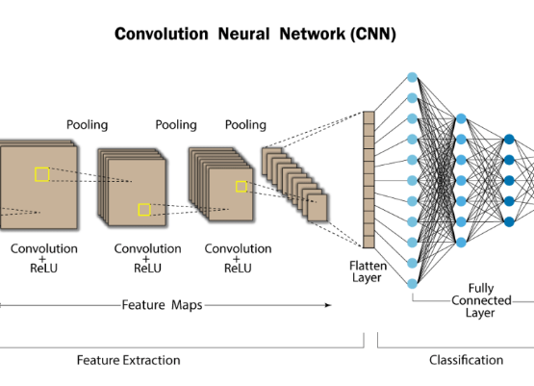
Sıfırdan Eğitilen CNN Mimarisi
Model Bileşenleri
Evrişim (Conv): Hiyerarşik özellik öğrenimi.
Havuzlama (Pooling): Boyutsal indirgeme.
Tam Bağlantılı: Sınıflandırma katmanları.
ReLU: Aktivasyon fonksiyonu.
AdamW: Optimizasyon algoritması.

Slide 7
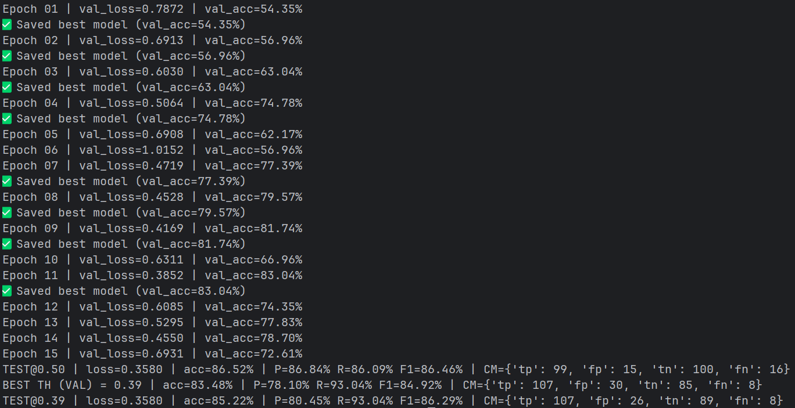
Eğitim Süreci ve Doğrulama Başarımı
Model, aşırı öğrenmeyi önlemek için doğrulama setindeki en iyi sonuçta kaydedilmiştir.

Slide 8

Yüksek Doğruluk Oranı
86.5%
Geliştirilen model, daha önce hiç görmediği test seti verileri üzerinde %86.52 oranında doğru tahmin yaparak başarısını kanıtlamıştır.
GENEL TEST DOĞRULUĞU
Karar Eşiği Optimizasyonu:
Eşik 0.39'a çekildiğinde Hasarlı araç tespit oranı %93.04'e ulaşmaktadır.

Slide 9
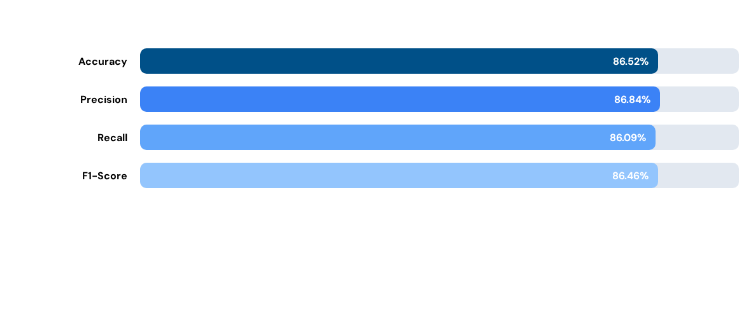
Test Performans Analizi
Modelin Precision ve Recall değerlerinin dengeli olması, her iki sınıfın da (Hasarlı/Hasarsız) başarılı bir şekilde ayırt edildiğini gösterir.

Slide 10


Confusion Matrix (Hata Matrisi)
 | Tahmin: Hasarlı | Tahmin: Hasarsız
Gerçek: Hasarlı | 99 (TP) | 16 (FN)
Gerçek: Hasarsız | 15 (FP) | 100 (TN)
TP / TN: Model toplam 199 görüntüyü tam isabetle sınıflandırmıştır.
Hata Payı: Yanlış tespitlerin toplamı sadece 31 örnektir.

Slide 11
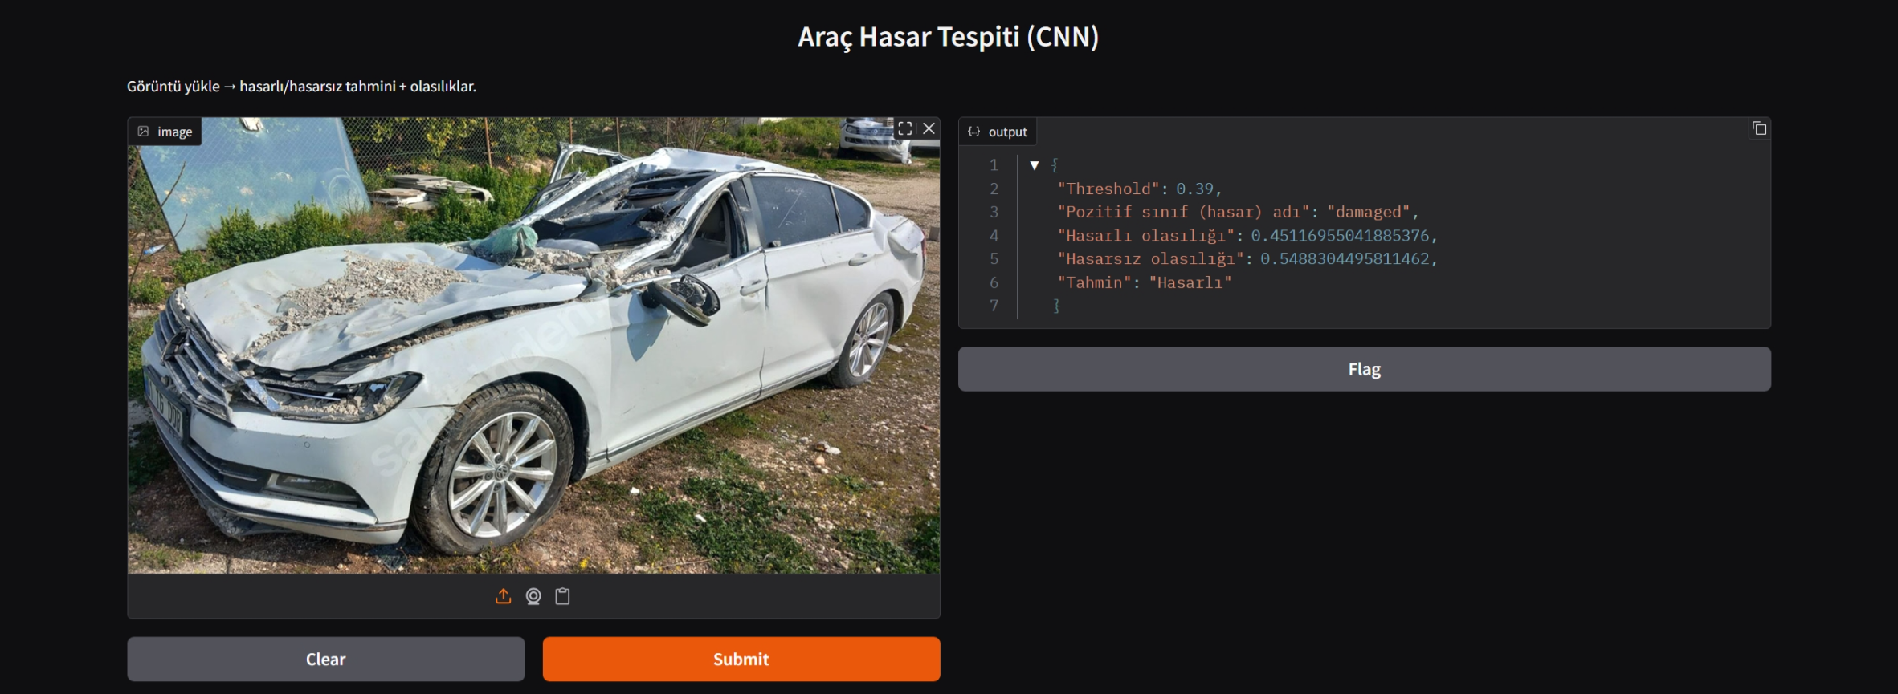
Kullanıcı Arayüzü: Gradio
Kolay resim yükleme
Eğitilen model, gerçek dünya testleri için Gradio kütüphanesi kullanılarak bir web arayüzüne entegre edilmiştir.
Anlık sonuç tahmini
Kullanıcı dostu dashboard

Slide 12

Kaynakça
https://editor.analyticsvidhya.com/uploads/29624cnn_banner.png
Source: www.kaz-metiz.com

